Slide 1
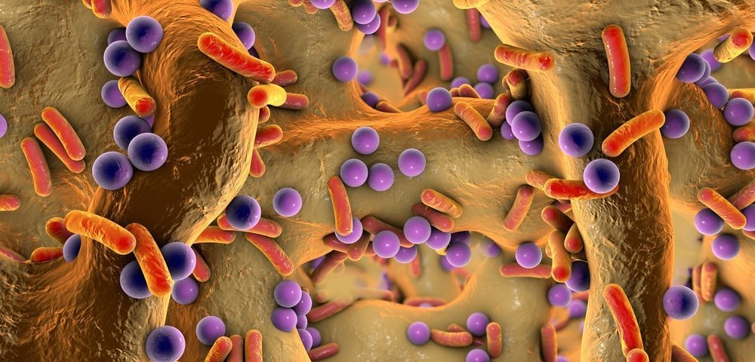
16S- rRNA amplicon sequencing and Metagenomic
Notes:
Nói đến hệ vi sinh của cư trú trên cơ thể người, con người đã biết hết về nó chưa? Phải khẳng định rằng vi sinh truyền thống với việc phân lập, xác định, giải trình tự bộ gen của chúng đã cho ta biết về kỹ lưỡng về đặc điểm hình thái, tính chất sinh vật hóa học và vai trò của từng loại vi sinh vật từ các loài cư trú đến loài gây bệnh, nhưng theo ước tính năm 2016 trong tổng số 1 tỉ loài vi sinh vật trên trái đất, con người chỉ biết đến 0.001%, còn lại 99,999% chưa được khám phá.

Slide 2

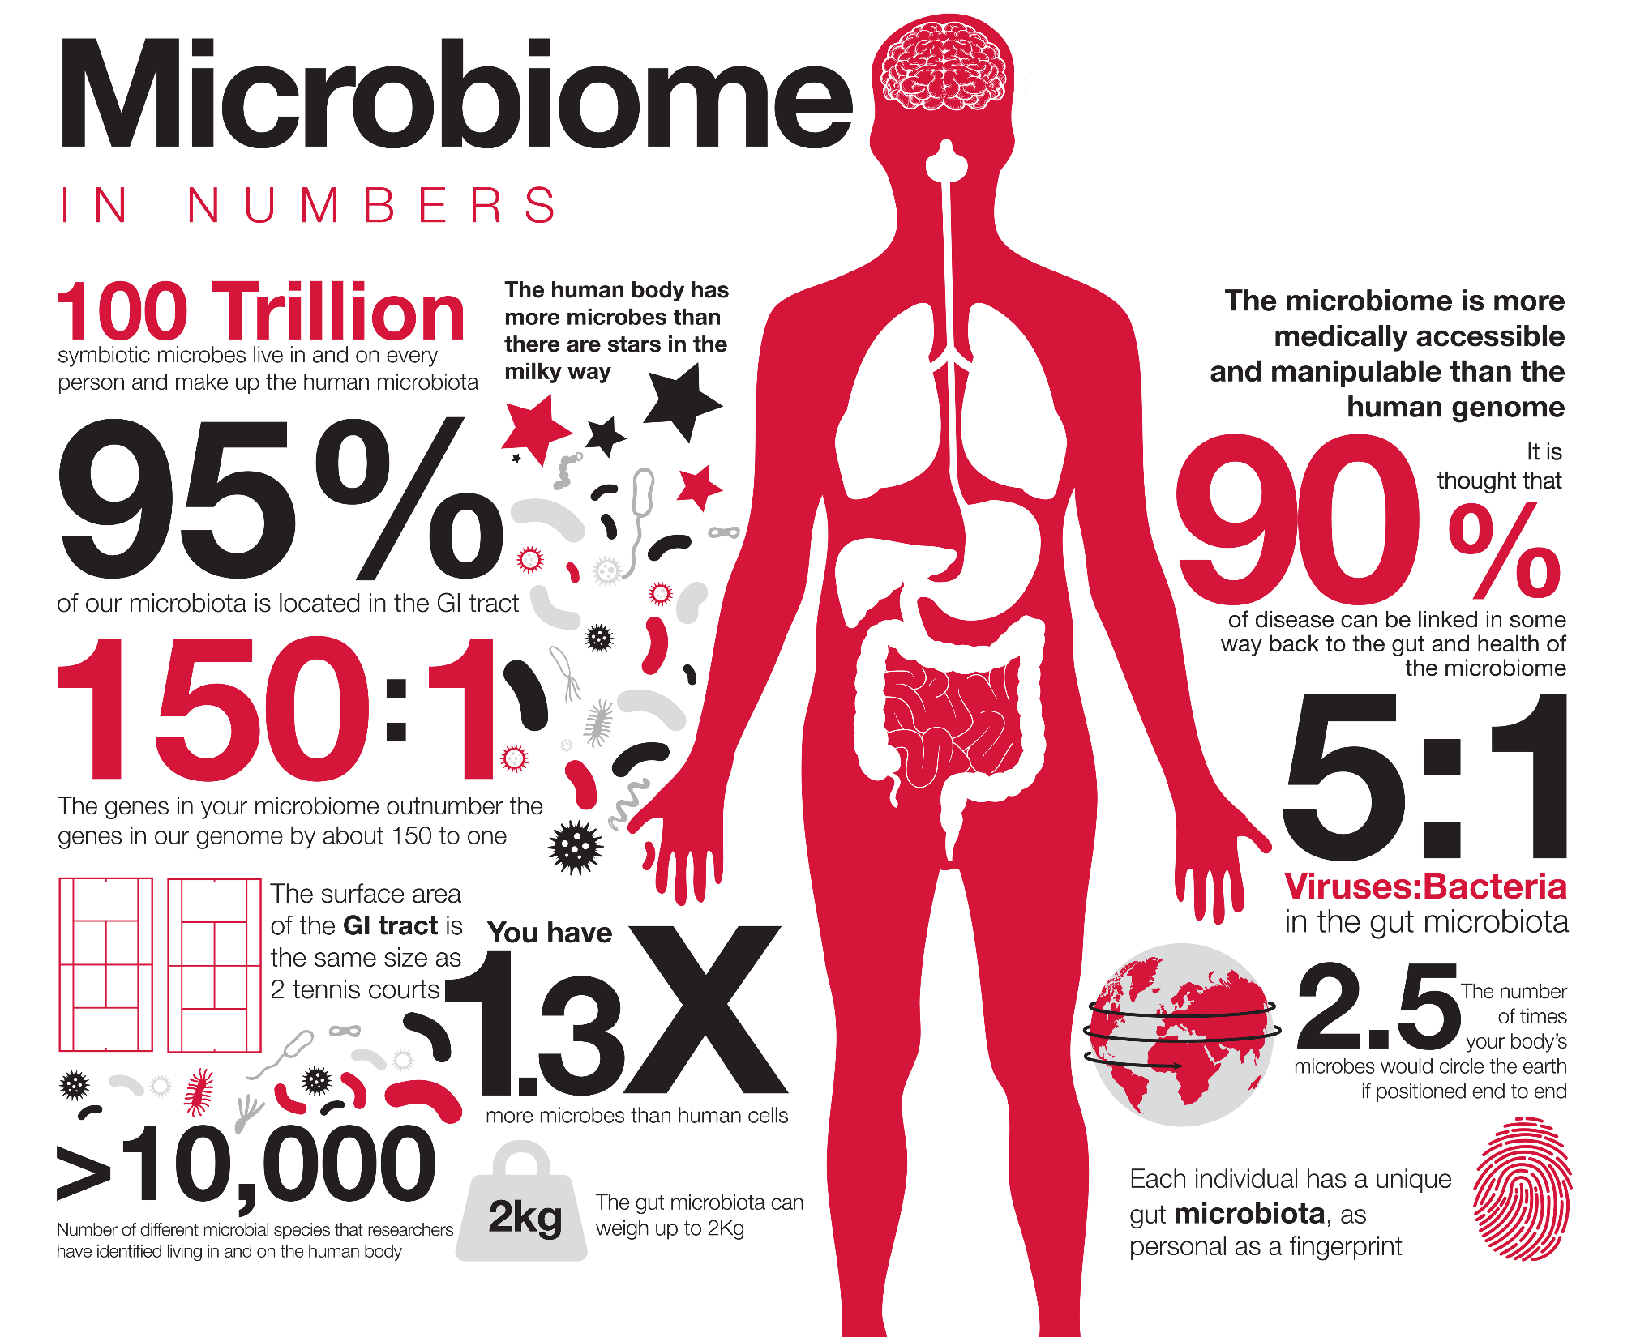
The Human Gut Microbiome
- Bộ não thứ 2 của con người.
- Đa dạng nhất.
- Liên quan đến nhiều bệnh (Béo phì, hội chứng tự kỷ, chuyển hóa, dị ứng, đái tháo đường).
- Đặc trưng – personal fingerprint.
https://worldmicrobiomeday.com/resources/
Notes:
Hệ vi sinh đường ruột được coi là một cơ quan của cơ thể có trọng lượng khoảng 2kg, với số lượng gen gấp khoảng 150 lần genome của người .nó giống như bộ não thứ 2 của cơ thể người khi gần đây nhiều nghiên cứu đã chỉ ra mối tương quan của nó với hệ thần kinh, hệ miễn dịch của cơ thể.
Nó cũng là hệ vi sinh quan trọng nhất cơ thể chiểm 95% tổng số vi sinh của toàn cơ thế với khoảng hơn 10000 loài. Mỗi cá thể có một hệ vi khuẩn đường ruột đặc trưng cho chính cá thể đó và được sử dụng như một mã định danh cá nhân.
Bởi vì tính đặc trưng, đa dạng chứa một dung lượng thông tin di truyền khổng lồ của hệ vi sinh, một số trong chúng chúng ta có thể nuôi cấy, phân lập và tìm hiểu vai trò của chúng song hầu hết các vi sinh vật trên cơ thể chúng ta mà chúng ta không thể nuôi cấy, phân lập và chưa được khám phá. Vậy Làm thế nào để chúng ta hiểu nhiều hơn về microbiome trong mối tương quan với các bệnh lý, liên kết các vi sinh vật và vai trò của chúng với lâm sàng để có những bằng chứng cụ thể chính xác cho các phương pháp điều trị cũng như là đưa ra các liệu pháp mới. Thì NGS sẽ giúp chúng ta hiểu về những mặt vật chất còn trong bóng tối của các vi sinh vật.

Slide 3
Human microbiome
- Hỗ trợ tiêu hóa thức ăn
- Tránh sự xâm nhập của các mầm bệnh
- Bôi trơn các mô ở phổi
- Ngăn ngừa biến chứng dạ dày
- Tiêu hóa thức ăn (carbonhydrate, lipit..)
Duy trì pH, độ ẩm
Sinh ra H2O2 để tiêu diệt vi khuẩn
Củng cố hệ miễn dịch.
Tạo mùi cơ thể

Slide 4
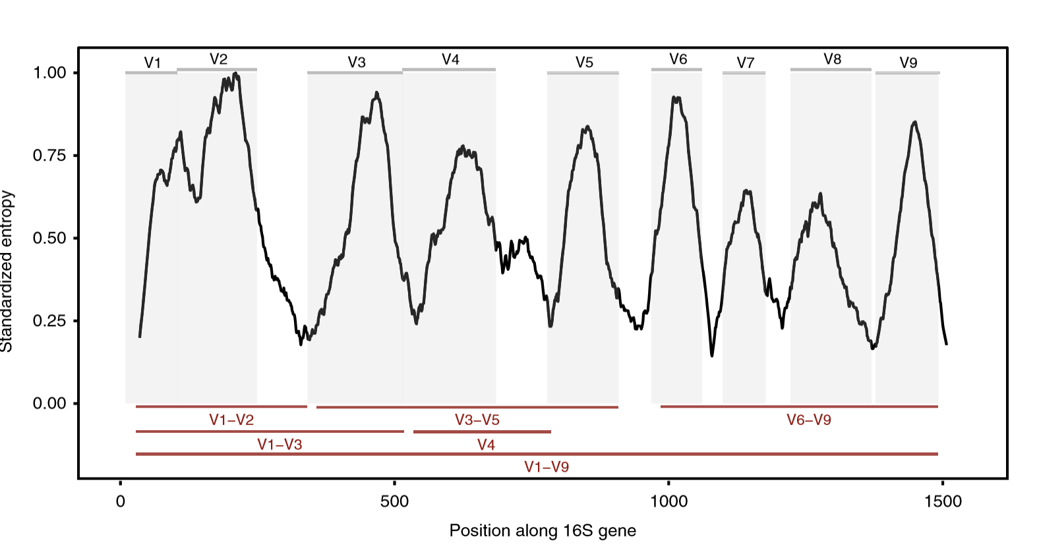

Slide 5
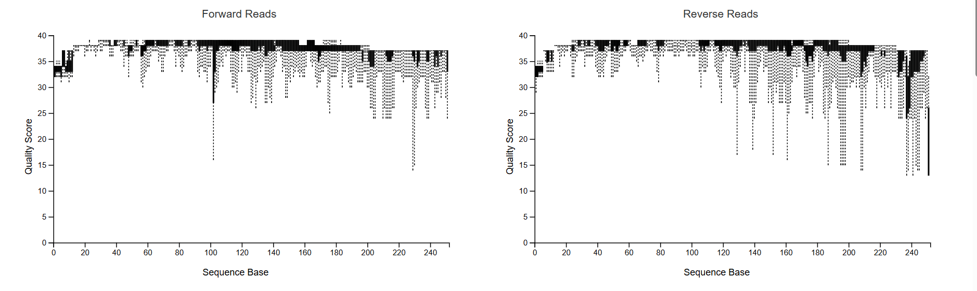
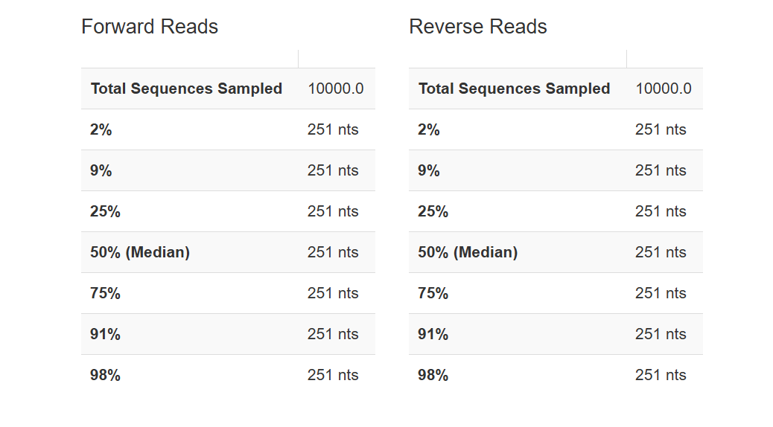

Slide 6
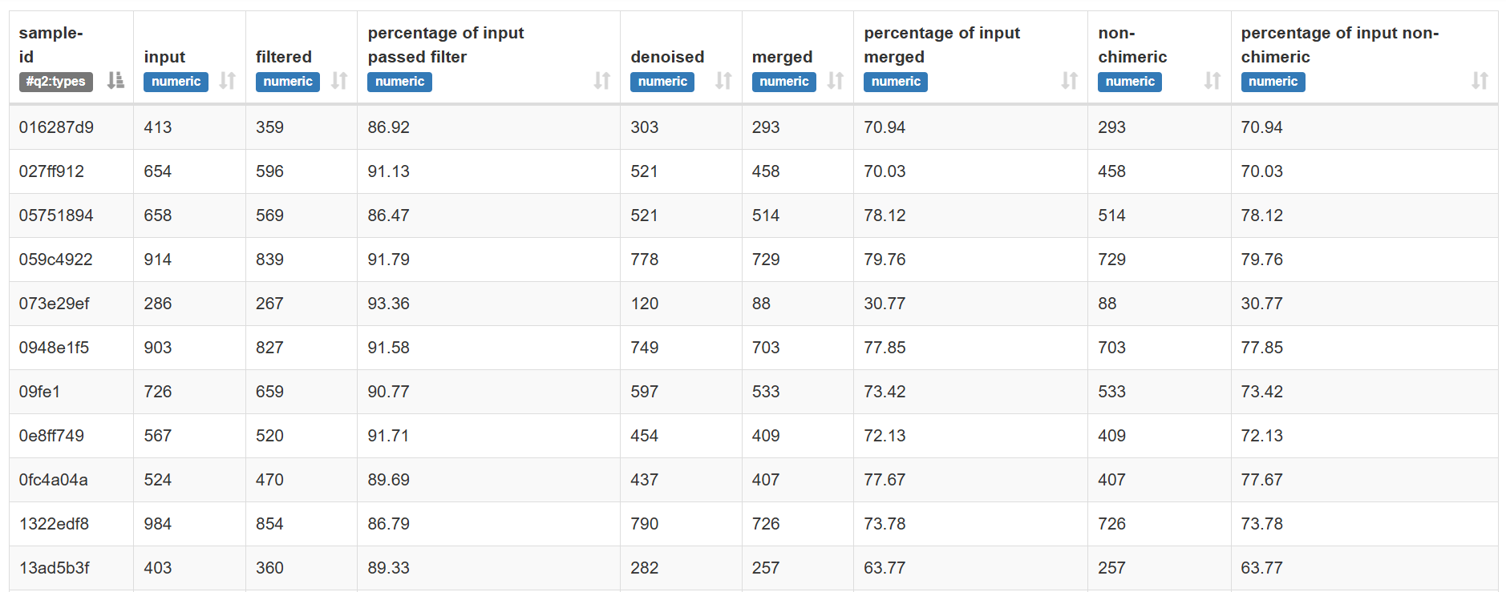

Slide 7
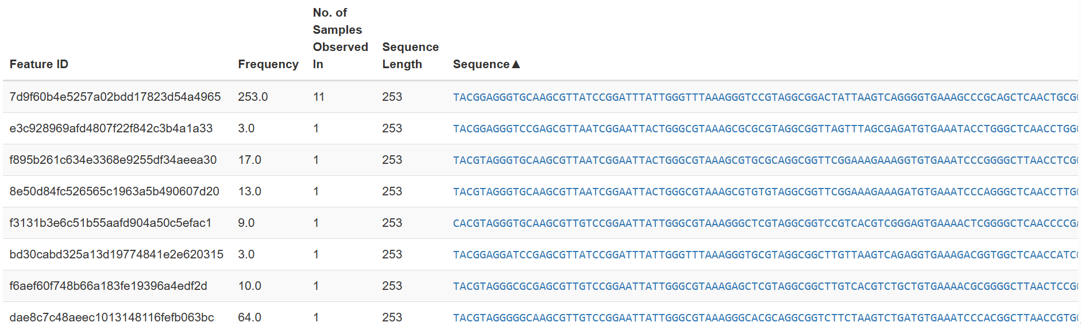
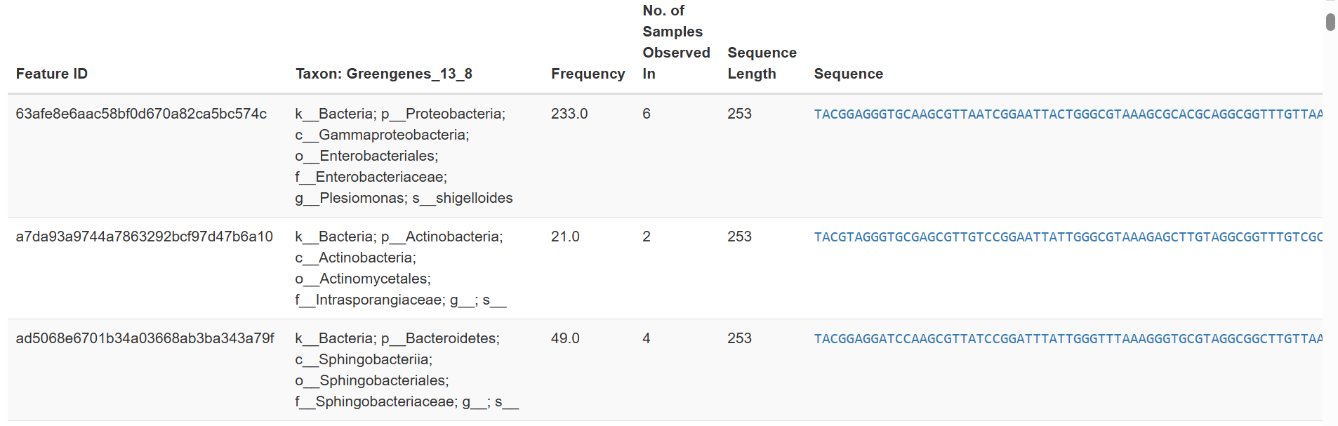

Slide 8
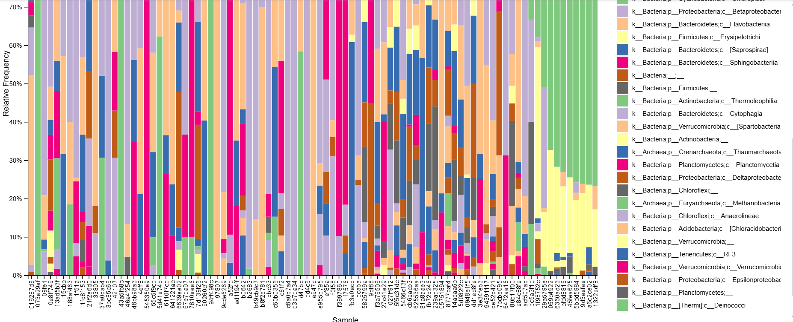
NGS –16S rRNA Sequencing
Notes:
Chúng ta mới chỉ thực sự bắt đầu thích ứng với nhiều công cụ và nhiều phương pháp trong lĩnh vực nghiên cứu microbiome trong 15 năm trở lại đây, tuy nhiên như chúng ta biết cộng đồng vi vật ở người là vô cùng phong phú và đa dạng, chúng liên tục tiến hóa và mở rộng môi trường, phạm vi ảnh hưởng một cách nhanh chóng, vì vậy dữ liệu lớn và kịp thời là vô cùng quan trọng và cần thiết trong lĩnh vực này. Việc sử dụng NGS để giải trình tự các vùng bảo thủ của gen 16S – rRNA cho phép chúng ta xác định sự có mặt của các vi sinh vật trong một môi trường đồng thời cho phép chúng ta biết thành phần của từng loại vi sinh vật trong một hỗn hợp nhiều vi sinh vật có mặt cùng lúc.

Slide 9
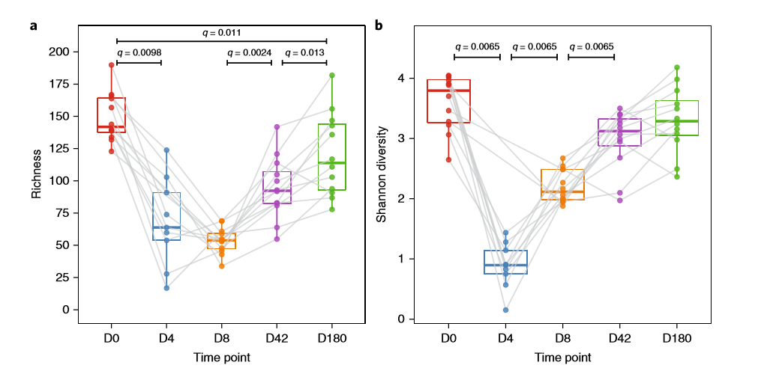
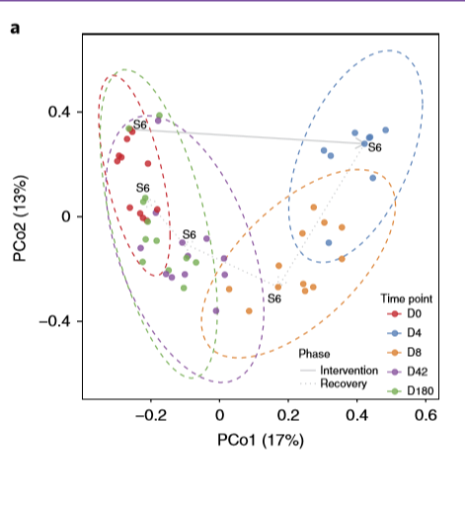

Slide 10
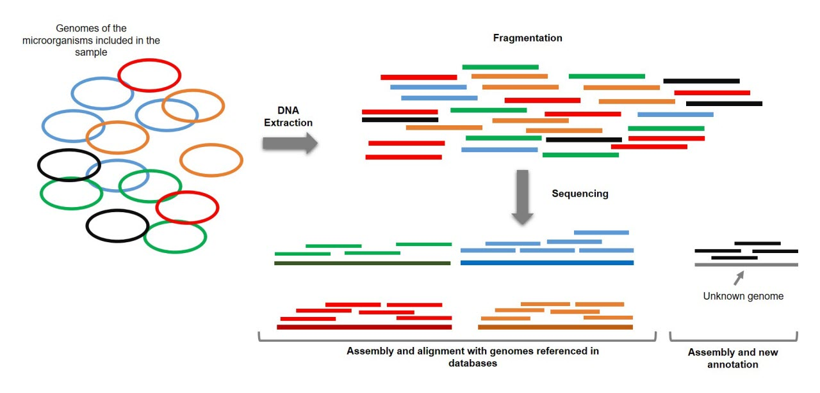
NGS - Metagenomic Profiling (shotgun metagenomics, metatranscriptomics)
Notes:
Hơn thế nữa NGS – shotgun metagenomics and RNA sequencing cũng cho phép chúng ta thu được một dữ liệu khổng lồ về các gen có mặt trong một hỗn hợp các vi sinh vật, sự biểu hiện của các gen này cũng như chức năng của các gen và tương tác giữa các gen, tương tác giữa gen và vật chủ, cũng như tương tác giữa các vi sinh vật trong một hỗn hợp của hệ thống vi sinh vật của người.

